Slide 1
ТЕХНОЛОГИЙ
Работу выполнил: Зубарев Николай 9Б

Slide 2
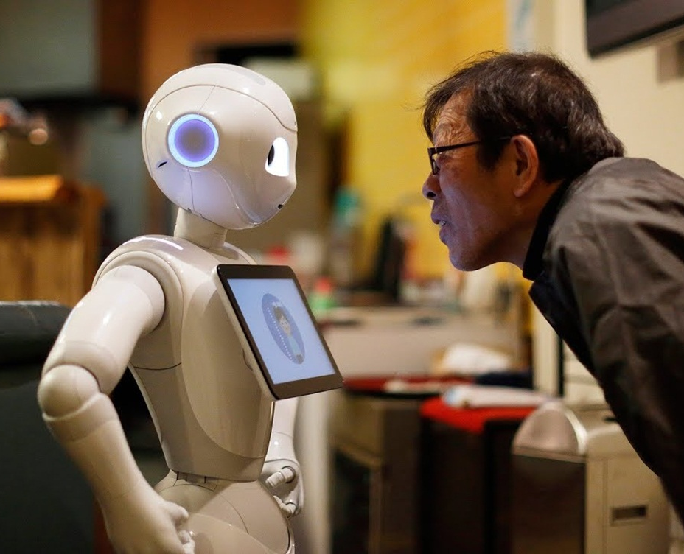
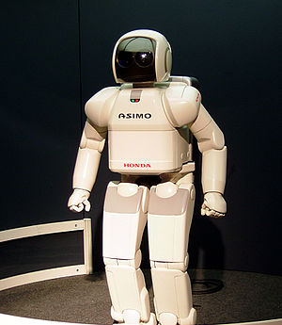
ИСКУСТВЕННЫЙ ИНТЕЛЛЕКТ
Искусственный интеллект — свойство интеллектуальных систем выполнять творческие функции, которые традиционно считаются прерогативой человека (не следует путать с искусственным сознанием, ИС); наука и технология создания интеллектуальных машин, особенно интеллектуальных компьютерных программ.
ИИ связан со сходной задачей использования компьютеров для понимания человеческого интеллекта, но не обязательно ограничивается биологически правдоподобными методами.

Slide 3
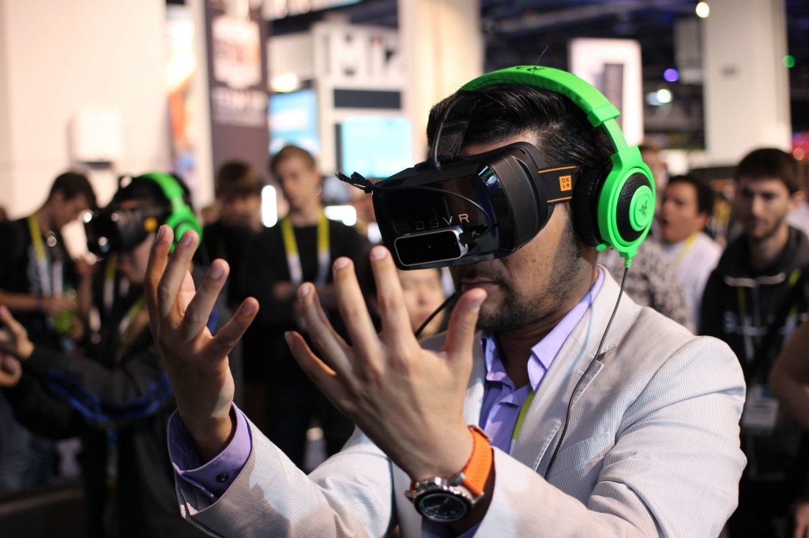
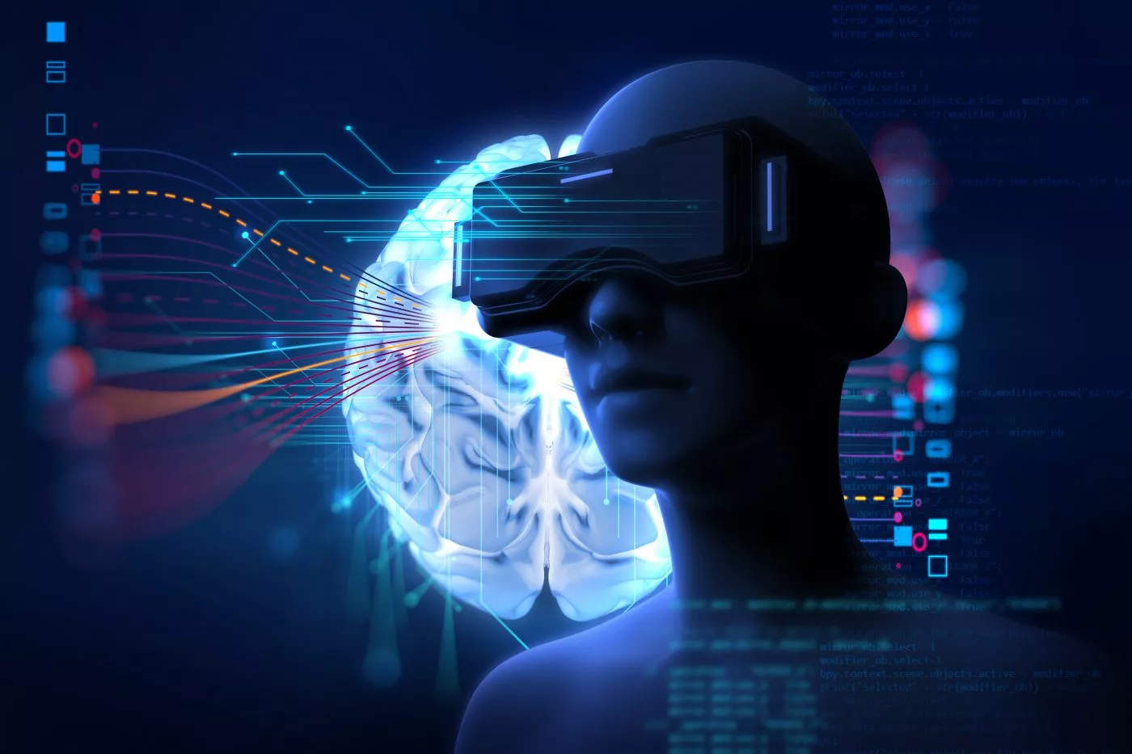
ВИРТУАЛЬНАЯ РЕАЛЬНОСТЬ (VR)
Виртуальная реальность — созданный техническими средствами мир, передаваемый человеку через его ощущения: зрение, слух, осязание и другие. Виртуальная реальность имитирует как воздействие, так и реакции на воздействие. Для создания убедительного комплекса ощущений реальности компьютерный синтез свойств и реакций виртуальной реальности производится в реальном времени.
Объекты виртуальной реальности обычно ведут себя близко к поведению аналогичных объектов материальной реальности.

Slide 4


ОБЛАЧНОЕ ВЫЧИСЛЕНИЕ
Облачные вычисления — модель обеспечения удобного сетевого доступа по требованию к некоторому общему фонду конфигурируемых вычислительных ресурсов (например, сетям передачи данных, серверам, устройствам хранения данных, приложениям и сервисам — как вместе, так и по отдельности), которые могут быть оперативно предоставлены и освобождены с минимальными эксплуатационными затратами или обращениями к провайдеру.

Slide 5
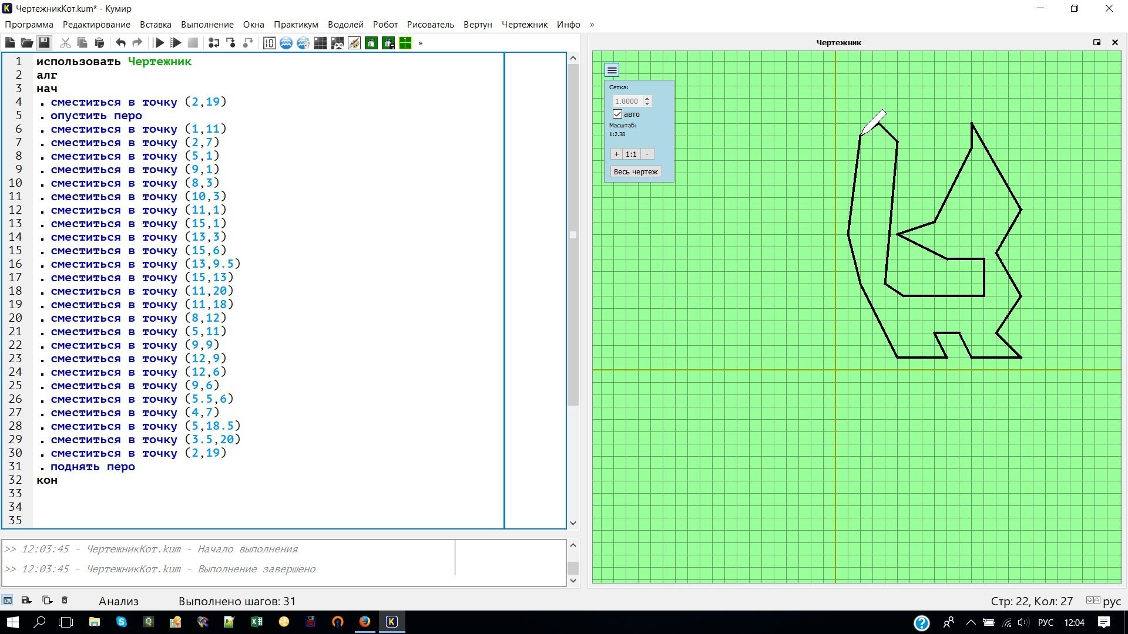
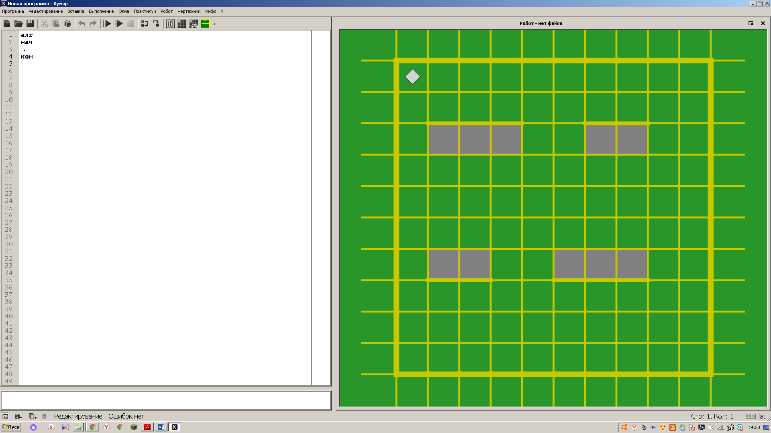
ГРИС
ГРИС (графический учебный исполнитель) – это графический исполнитель, назначение которого – получение чертежей, рисунков на экране дисплея
Управление ГРИС может происходить в режиме прямого управления или в режиме программного управления.

Slide 6


БЛОКЧЕЙН
Блокчейн — выстроенная по определённым правилам непрерывная последовательная цепочка блоков (связный список), содержащих информацию. Связь между блоками обеспечивается не только нумерацией, но и тем, что каждый блок содержит свою собственную хеш-сумму и хеш-сумму предыдущего блока. Изменение любой информации в блоке изменит его хеш-сумму. Чтобы соответствовать правилам построения цепочки, изменения хеш-суммы нужно будет записать в следующий блок, что вызовет изменения уже его собственной хеш-суммы. При этом предыдущие блоки не затрагиваются. Если изменяемый блок последний в цепочке, то внесение изменений может не потребовать существенных усилий.

Slide 7
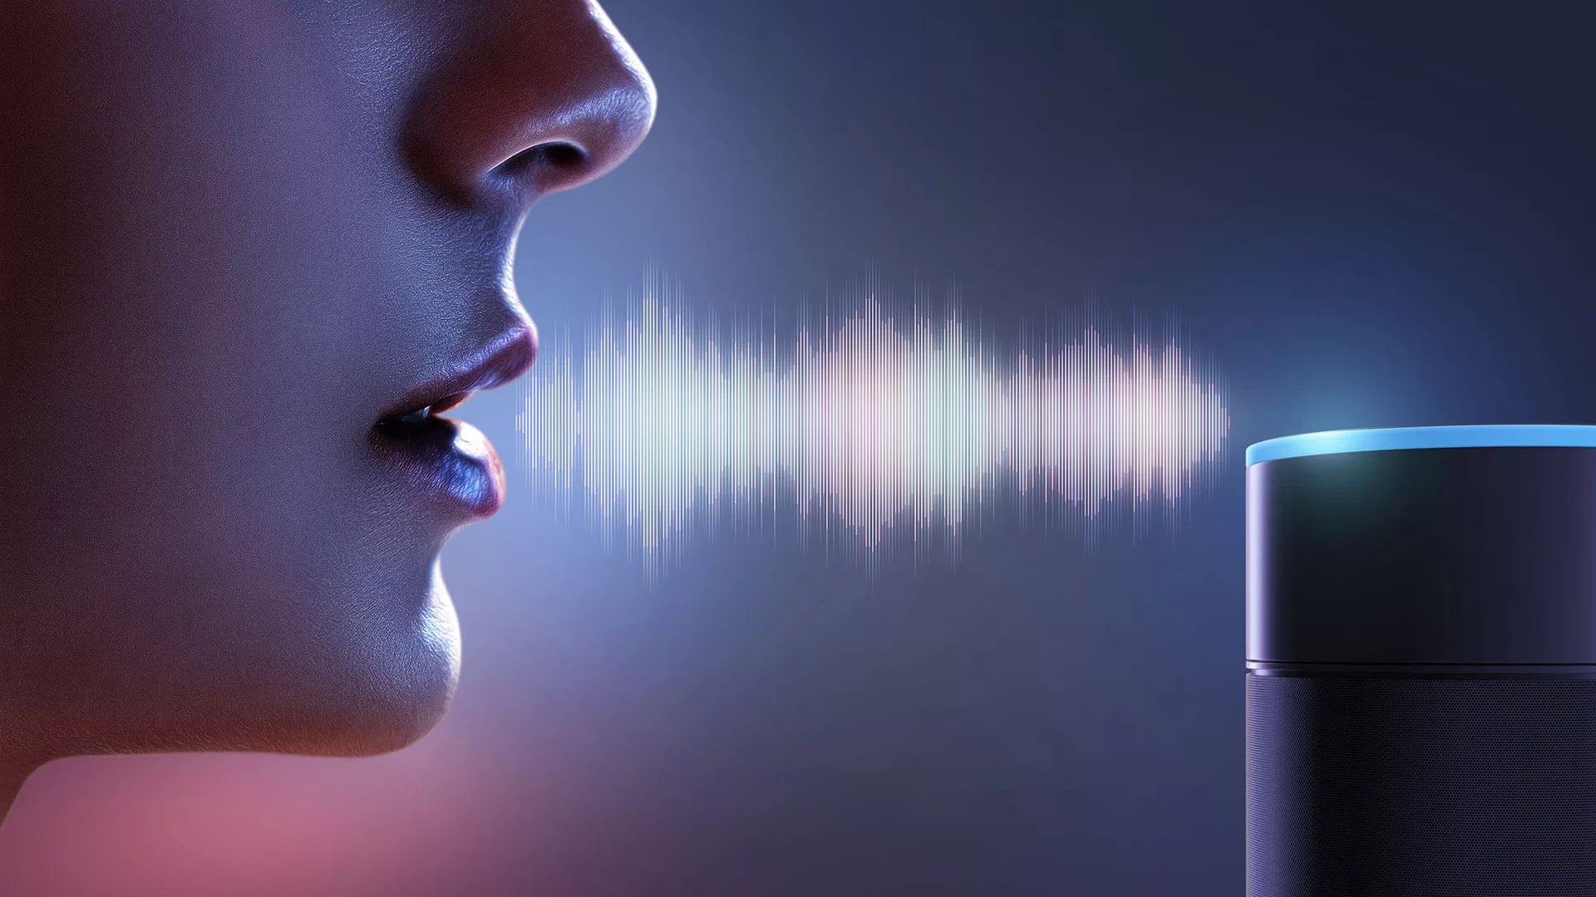

ЕСТЕСТВЕННЫЙ ЯЗЫК
Обработка текстов на естественном языке — общее направление искусственного интеллекта и математической лингвистики. Оно изучает проблемы компьютерного анализа и синтеза текстов на естественных языках. Применительно к искусственному интеллекту анализ означает понимание языка, а синтез — генерацию грамотного текста.

Slide 8
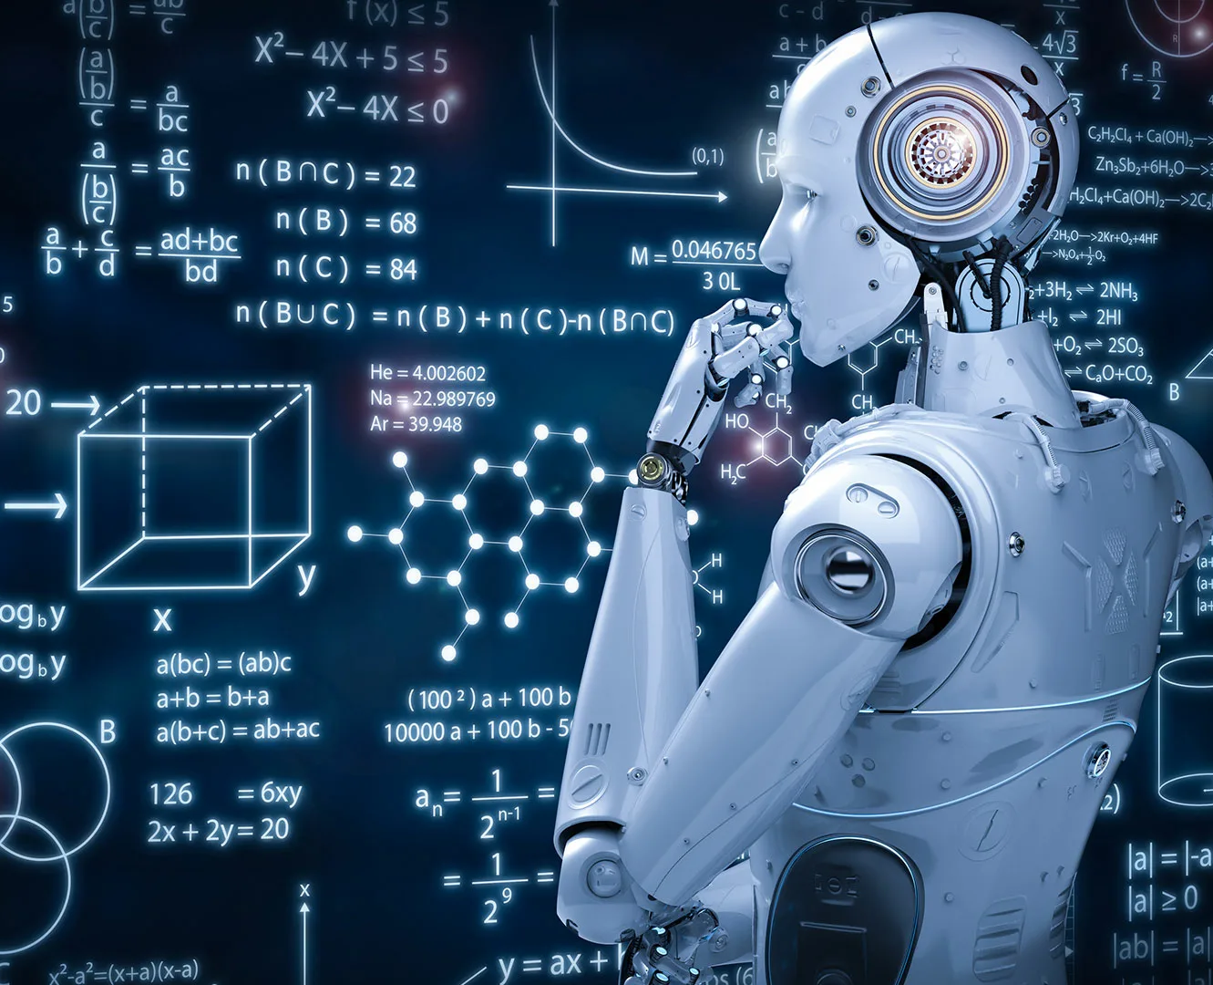
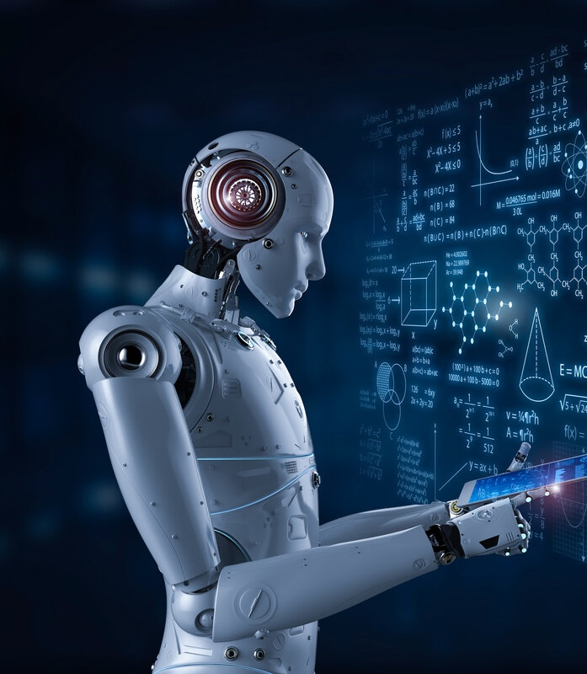
МАШИННОЕ ОБУЧЕНИЕ
Машинное обучение — класс методов искусственного интеллекта, характерной чертой которых является не прямое решение задачи, а обучение за счёт применения решений множества сходных задач. Для построения таких методов используются средства математической статистики, численных методов, математического анализа, методов оптимизации, теории вероятностей, теории графов, различные техники работы с данными в цифровой форме.

Slide 9
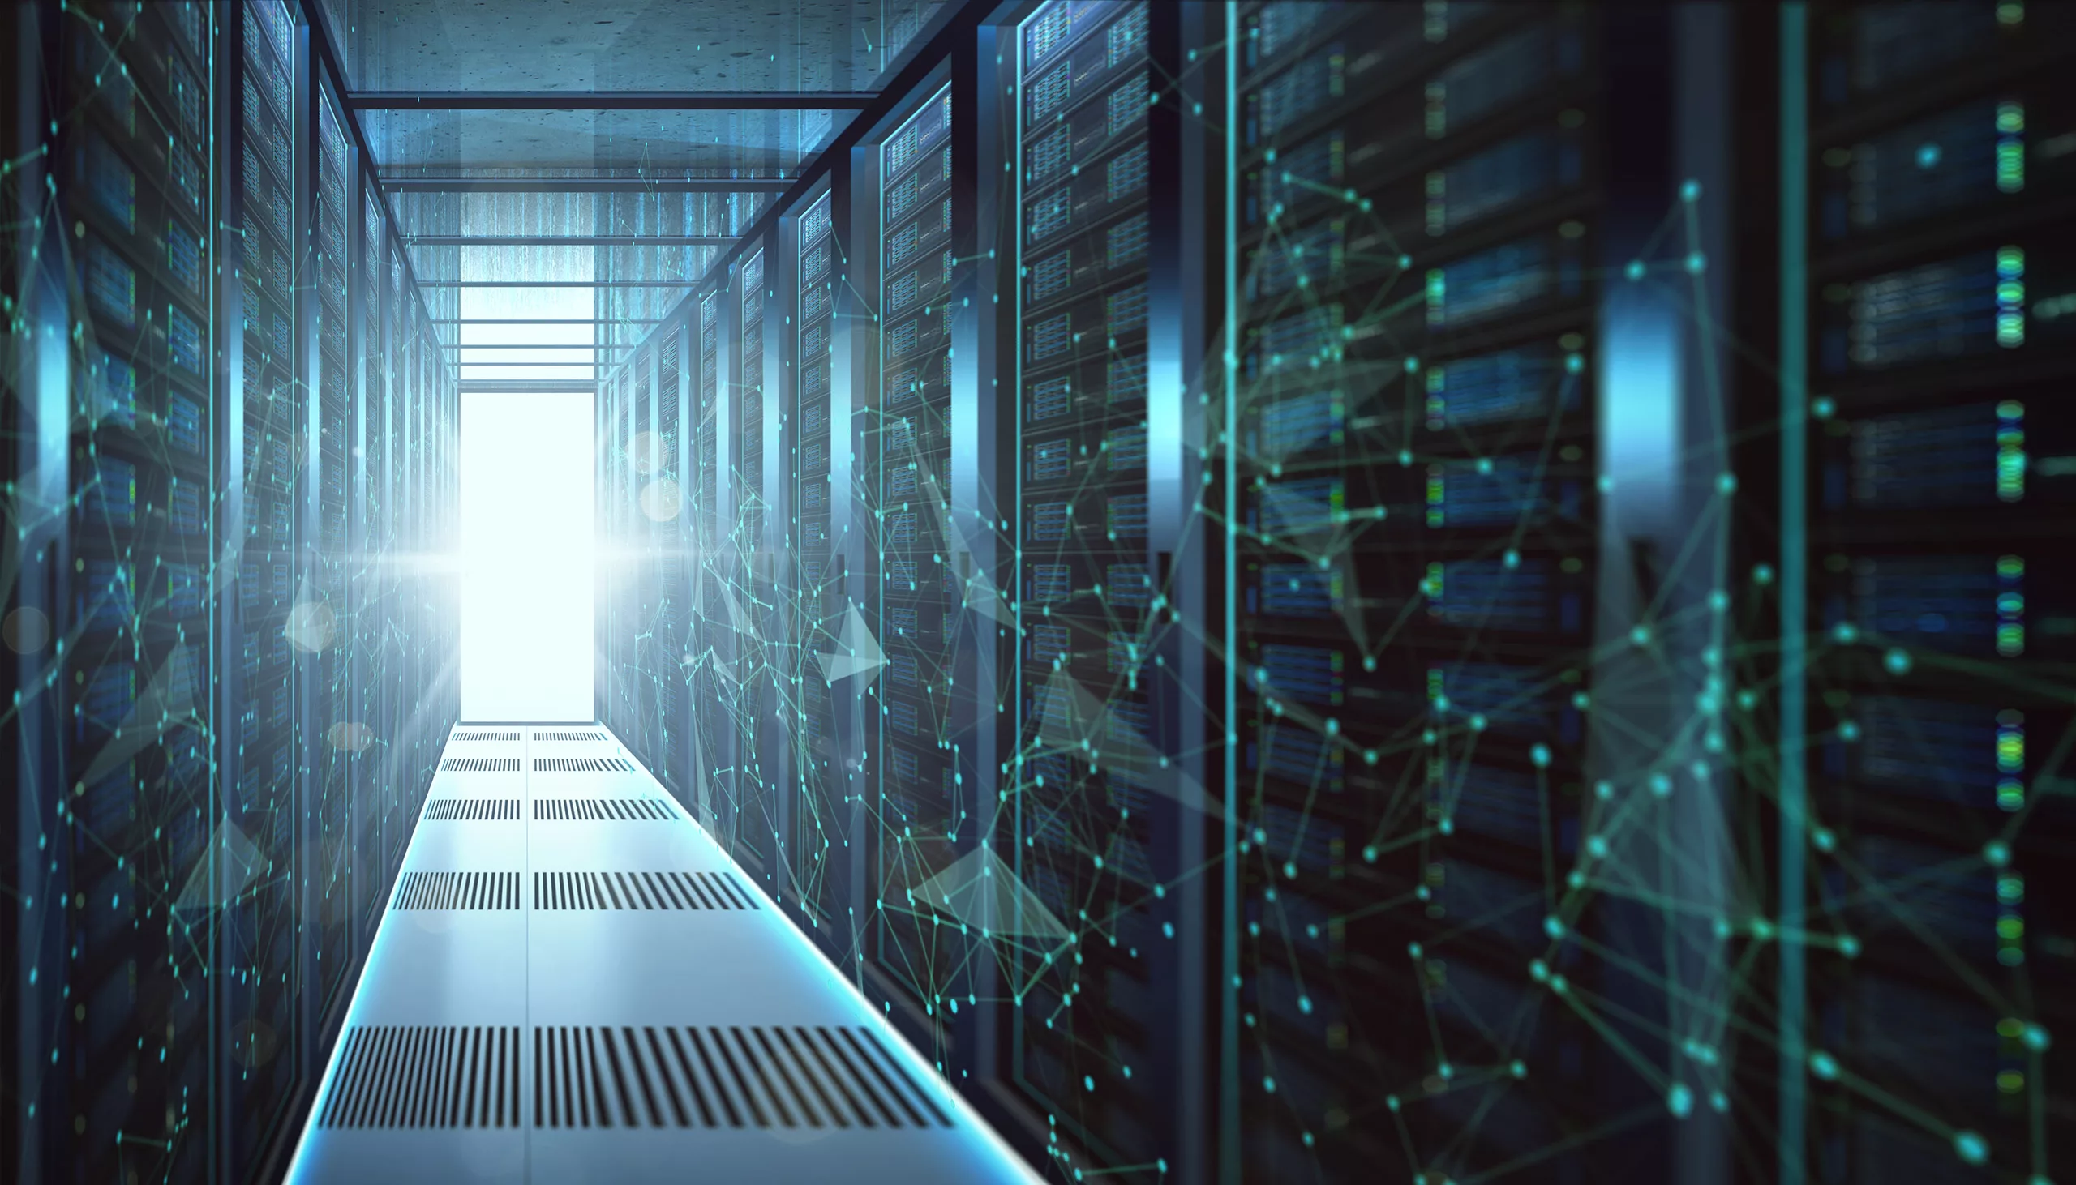
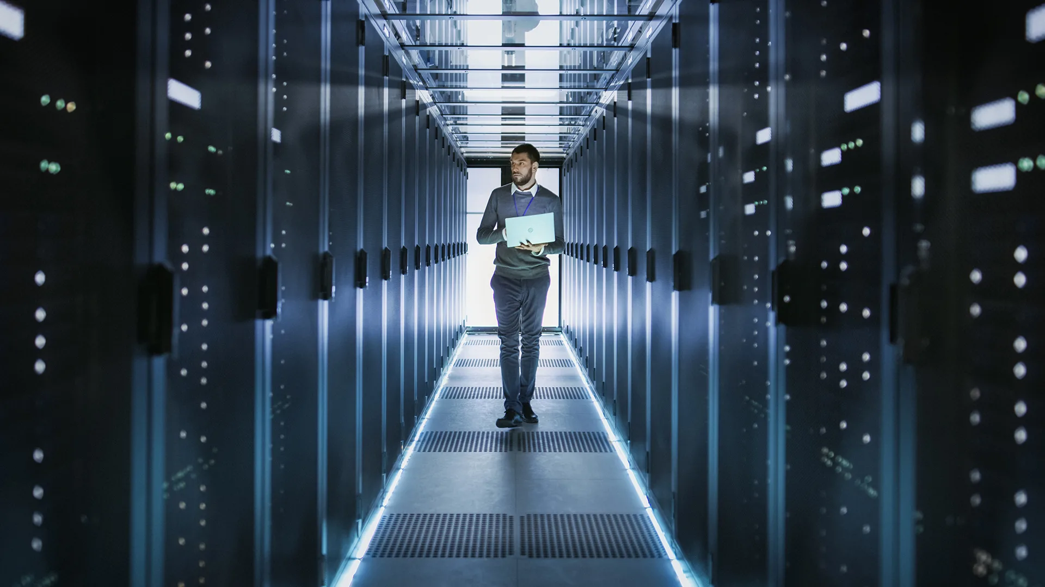
БОЛЬШИЕ ДАННЫЕ
Большие данные — обозначение структурированных и неструктурированных данных огромных объёмов и значительного многообразия, эффективно обрабатываемых горизонтально масштабируемыми программными инструментами, появившимися в конце 2000-х годов и альтернативных традиционным системам управления базами данных и решениям класса Business Intelligence.

Slide 10
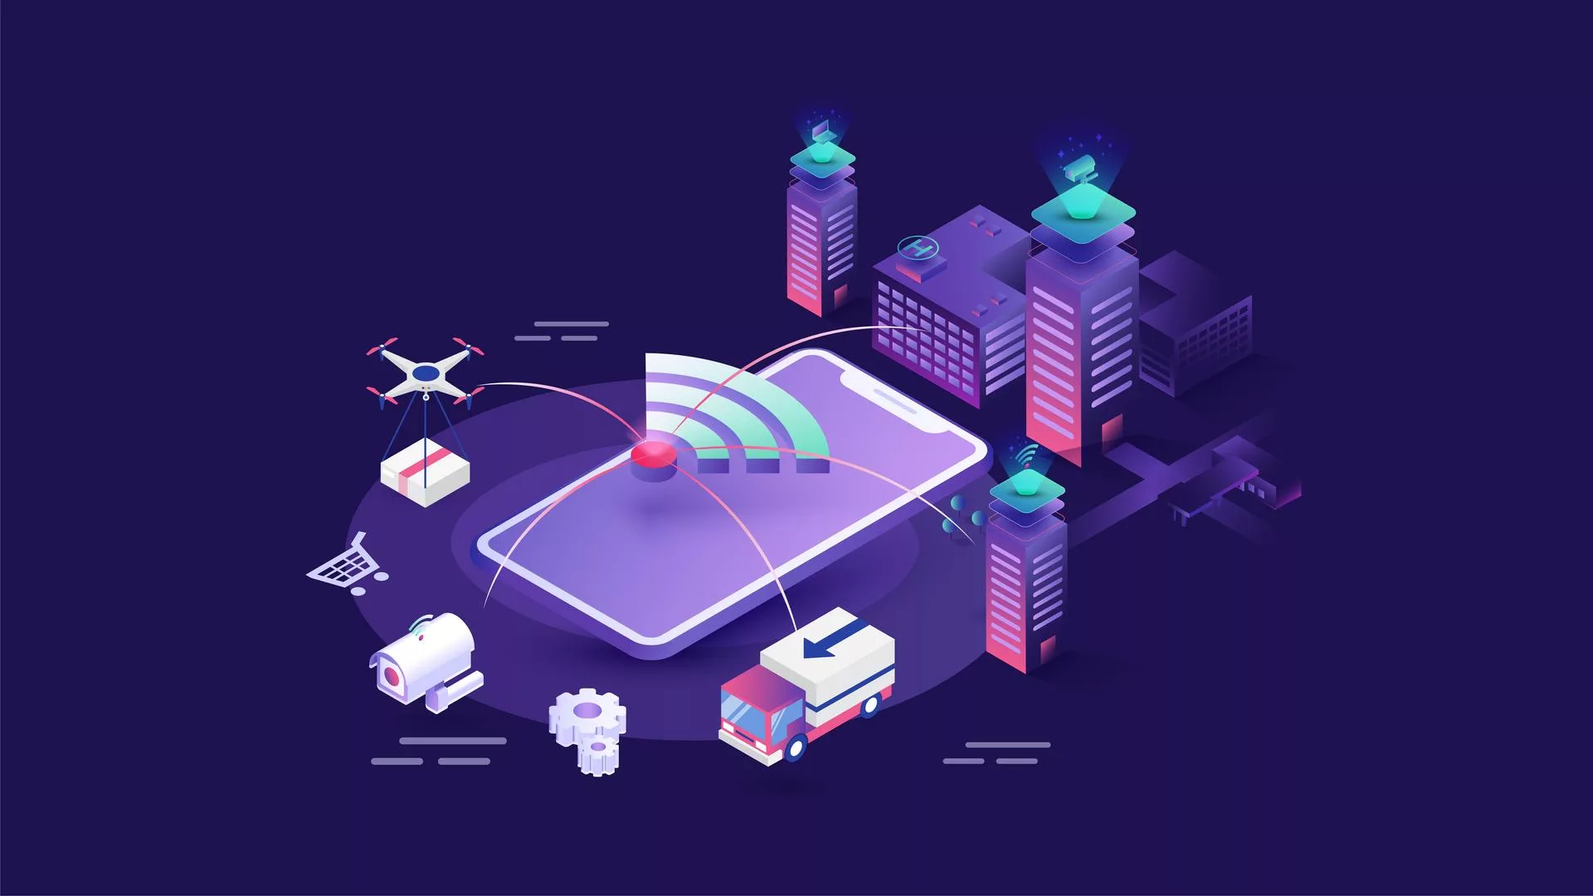

ИНТЕРНЕТ ВЕЩЕЙ
Интернет вещей — концепция сети передачи данных между физическими объектами («вещами»), оснащёнными встроенными средствами и технологиями для взаимодействия друг с другом или с внешней средой. Предполагается, что организация таких сетей способна перестроить экономические и общественные процессы, исключить из части действий и операций необходимость участия человека.

Slide 11
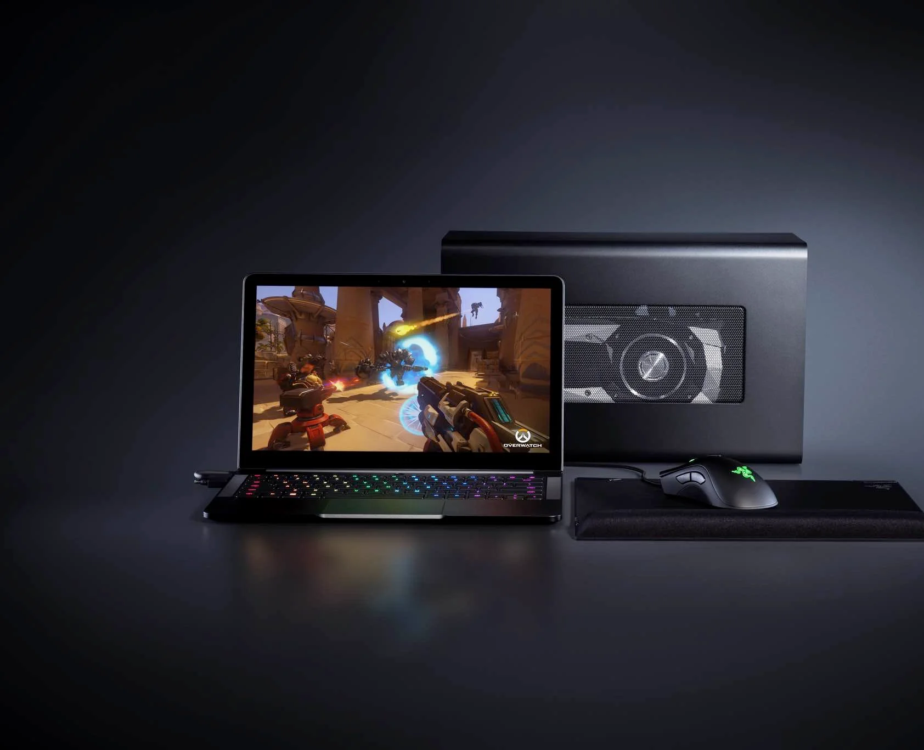
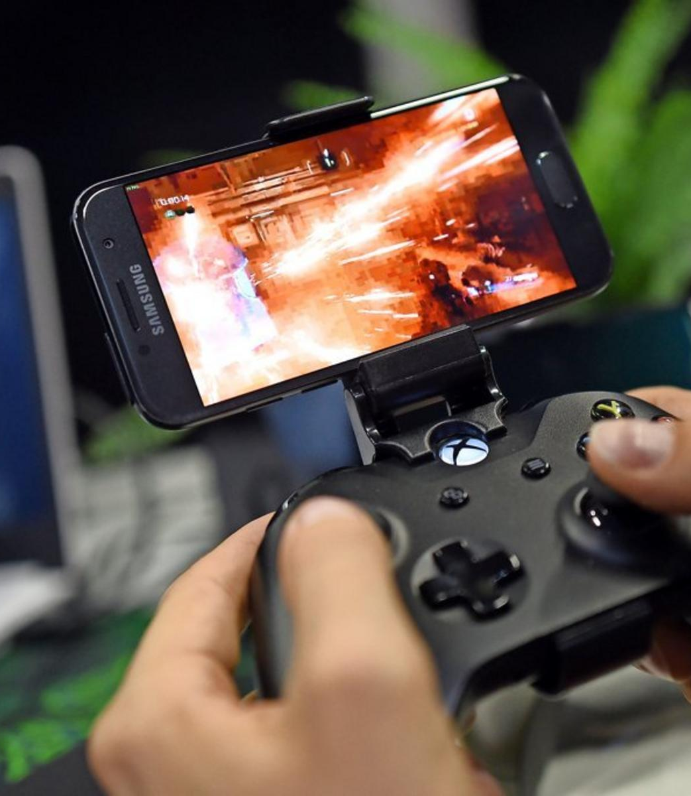
ОБЛАЧНЫЕ ИГРЫ (ГЕЙМИНГ)
Облачные игры (также облачный гейминг, стриминг игр) — один из типов облачных вычислений, основанных на принципе потокового мультимедиа. Суть облачных игр заключается в переносе вычислительной нагрузки с локального на удалённое устройство, которым может быть сервер или более мощный компьютер. Рендеринг игрового изображения осуществляется на удалённом сервере или устройстве, а его управление производится на локальном устройстве по модели тонкого клиента. Облачные игры позволяют преодолеть технические и финансовые ограничения, с которыми сталкиваются многие пользователи.

